Slide 1




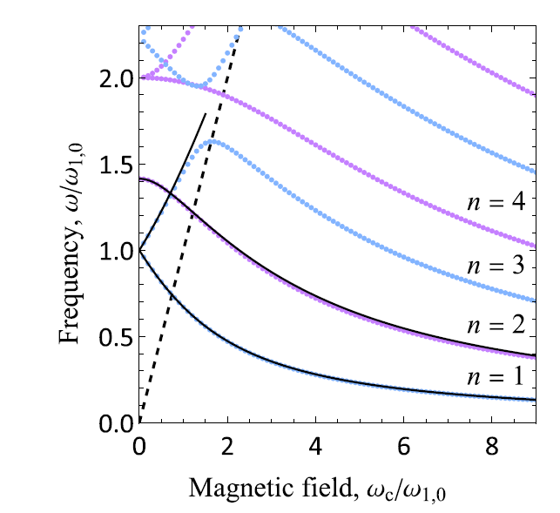
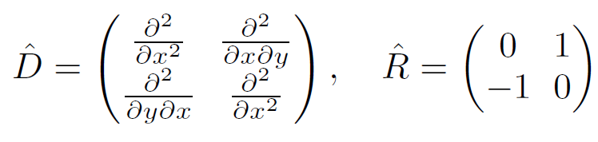
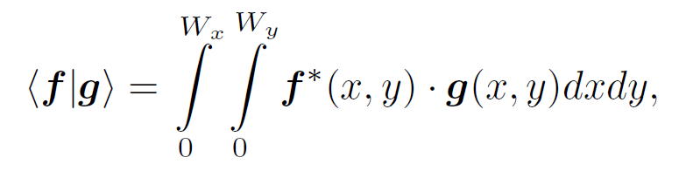
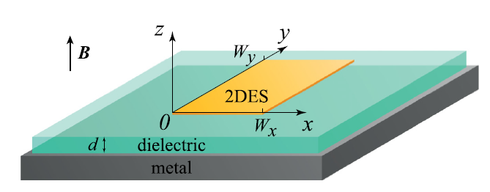
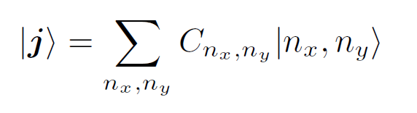
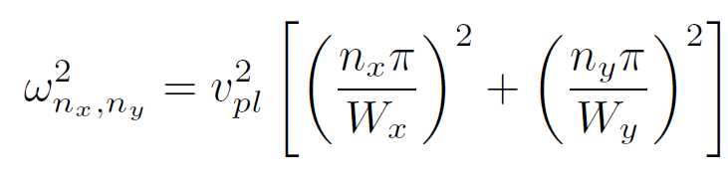
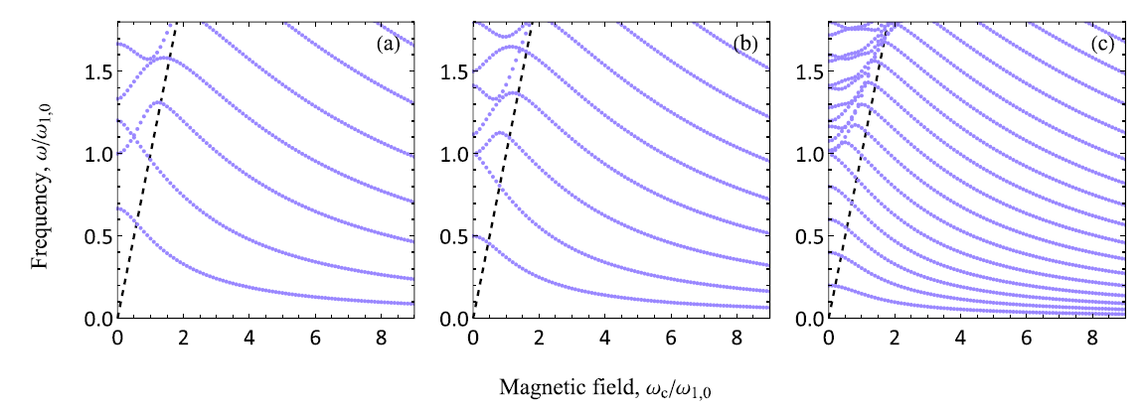



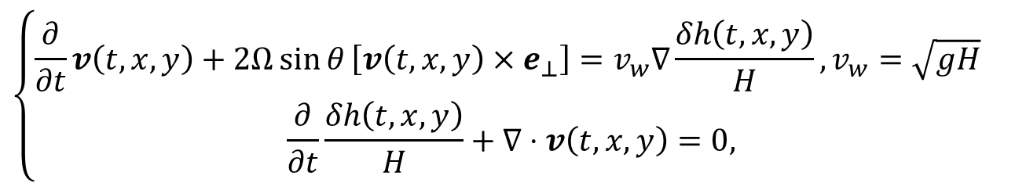

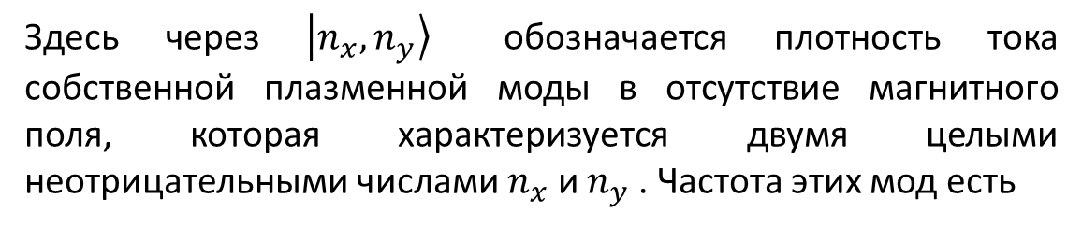
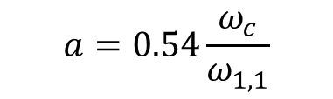

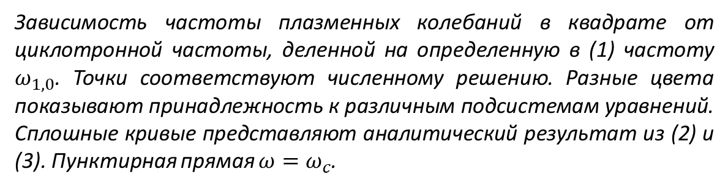
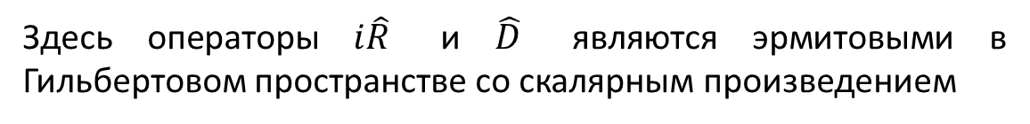



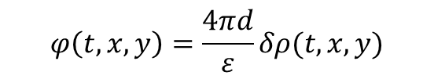

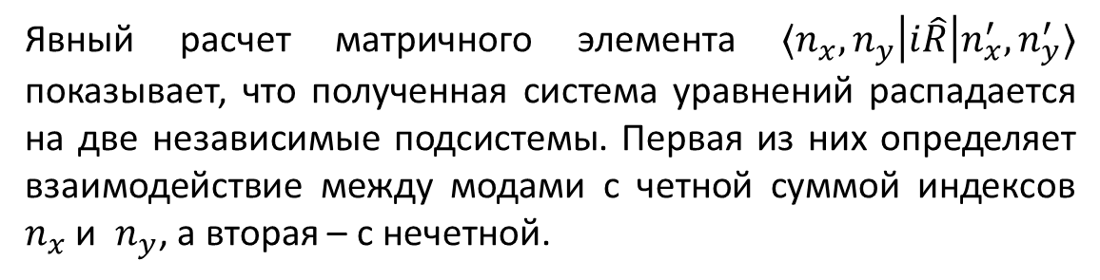


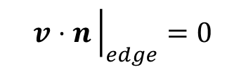





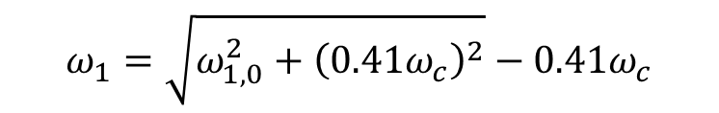
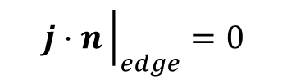
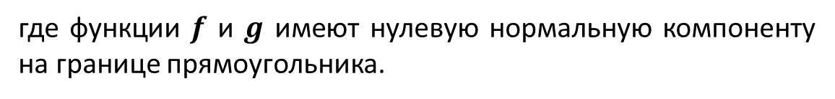

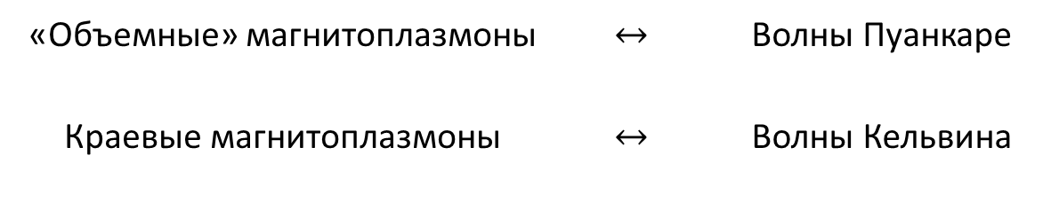

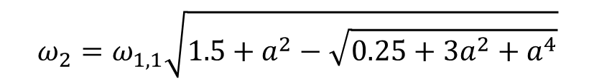
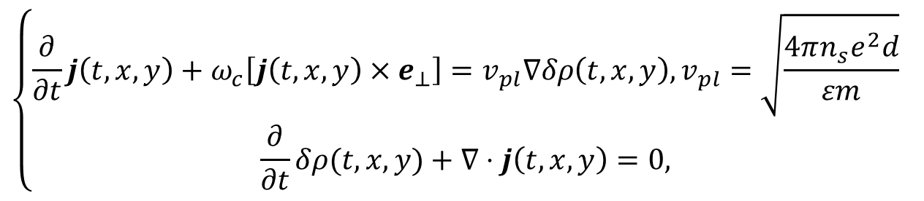
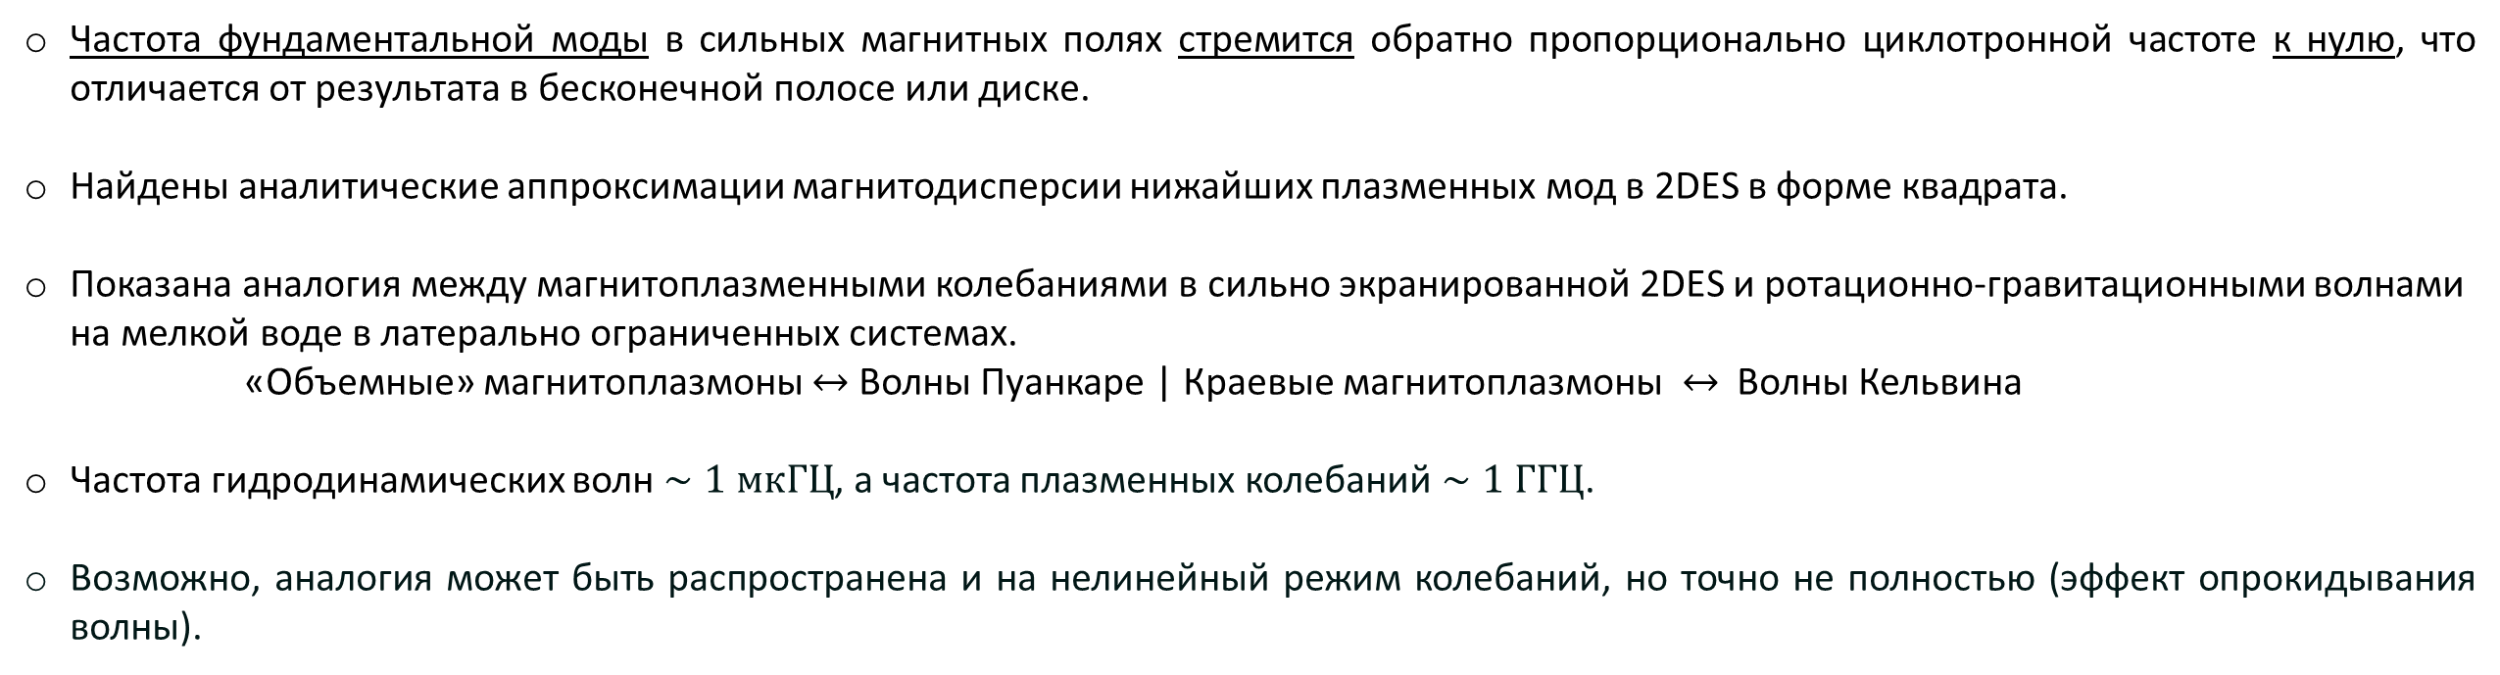
Сильно экранированные двумерные магнитоплазмоны и ротационно-гравитационные волны на мелкой воде в прямоугольнике
Родионов Данил Александрович^{1,2*}, И.В. Загороднев¹
ИРЭ им. В.А. Котельникова РАН
МФТИ
*rodionov.da@phystech.edu
*
Летняя школа фонда «Базис» «Современные проблемы физики конденсированного состояния» (21 июля – 1 августа 2024)
Актуальность работы
Метод решения
Результаты в квадрате
Первый эксперимент по магнитоплазмонам в квадрате
[A. M. Zarezin, D. Mylnikov, A. S. Petrov, D. Svintsov, P. A. Gusikhin, I. V. Kukushkin, V. M. Muravev, Phys. Rev. B 107, 075414 (2023)].
Не исследованы волны на мелкой воде в прямоугольном бассейне.
Уравнение для плотности тока имеет следующий вид:
$$−v_{pl}^{2}\hat{D}j\left(x,y\right)−iωω_{c}\hat{R}j\left(x,y\right)=ω^{2}j\left(x,y\right)$$
Здесь операторы $i\hat{R}$ и $\hat{D}$ являются эрмитовыми в Гильбертовом пространстве со скалярным произведением
Аналогия
Сильно экранированная двумерная электронная система (2DES)
где функции $f$ и $g$ имеют нулевую нормальную компоненту на границе прямоугольника.
Плотность тока ищем в виде:
Зависимость частоты плазменных колебаний в квадрате от циклотронной частоты, деленной на определенную в (1) частоту $ω_{1,0}$. Точки соответствуют численному решению. Разные цвета показывают принадлежность к различным подсистемам уравнений. Сплошные кривые представляют аналитический результат из (2) и (3). Пунктирная прямая $ω=ω_{c}$.
Здесь через $\left|n_{x},n_{y}\right\rangle$ обозначается плотность тока собственной плазменной моды в отсутствие магнитного поля, которая характеризуется двумя целыми неотрицательными числами $n_{x}$ и $n_{y}$. Частота этих мод есть
Аппроксимация
Предел сильной экранировки:
Супперпозиция мод $C_{1,0}\left|0,1\right\rangle +C_{0,1}|1,0⟩$:
$$d≪\min\left(W_{x},W_{y}\right), d≪λ_{pl}$$
$$φ\left(t,x,y\right)=\frac{4πd}{ε}δρ(t,x,y)$$
(1)
$$ω_{1}=\sqrt{ω_{1,0}^{2}+{\left(0.41ω_{c}\right)}^{2}}−0.41ω_{c}$$
(2)
Проводимость в модели Друдэ:
Параметры системы:
$$σ_{xx}=σ_{yy}=\frac{n_{s}e^{2}}{m}\frac{iω}{ω^{2}−ω_{c}^{2}},$$
$$σ_{xy}=−σ_{yx}=\frac{n_{s}e^{2}}{m}\frac{ω_{c}}{ω^{2}−ω_{c}^{2}}$$
$−e$ – заряд электрона,
$m$ – эффективная масса электрона,
$n_{s}$ – двумерная концентрация электронов,
$ε$ – диэлектрическая проницаемость подложки,
$B$ – внешнее магнитное поле
Подставляя разложение в исходное уравнение и домножая, на каждое эрмитово сопряженное состояние мы приходим к системе линейных уравнений на неизвестные коэффициенты.
Супперпозиция мод $C_{1,1}\left|1,1\right\rangle +C_{2,0}\left|2,0\right\rangle +C_{0,2}|0,2⟩$:
$$ω_{c}=\frac{eB}{mc}$$
$$ω_{2}=ω_{1,1}\sqrt{1.5+a^{2}−\sqrt{0.25+3a^{2}+a^{4}}}$$
(3)
Гидродинамическая система с мелкой водой
Явный расчет матричного элемента $⟨n_{x}, n_{y}\left|i\hat{R}\right|n_{x}^{′},n_{y}^{′}⟩$ показывает, что полученная система уравнений распадается на две независимые подсистемы. Первая из них определяет взаимодействие между модами с четной суммой индексов $n_{x}$ и $n_{y}$, а вторая – с нечетной.
$$a=0.54\frac{ω_{c}}{ω_{1,1}}$$
$$Ω$$
$$δh(t,x,y)$$
$$δh\left(t,x,y\right)≪H$$
В сильных магнитных полях частота основного краевого магнитоплазмона обратно пропорциональна циклотронной частоте, что отличается от его поведения в других геометриях таких как полоса или диск, где частота выходит на ненулувое асимптотическое значение [I.V. Zagorodnev et al., Nanomaterials 13, 975 (2023)].
$$θ$$
$$Ω$$
$$e_{⊥}$$
$$θ$$
$$v(t,x,y)$$
$$H$$
Предел мелкой воды:
Результаты в прямоугольнике
$δh≪H≪\min\left(W_{x},W_{y}\right)$, ${H≪λ}_{w}$
Уравнения динамики
волн в 2DES
$$\left\{\begin{aligned}\frac{∂}{∂t}j\left(t,x,y\right)+ω_{c}\left[j\left(t,x,y\right)×e_{⊥}\right]=v_{pl}∇δρ\left(t,x,y\right), v_{pl}=\sqrt{\frac{4πn_{s}e^{2}d}{εm}} \\ \frac{∂}{∂t}δρ(t,x,y)+∇⋅j\left(t,x,y\right)=0,\end{aligned}\right.$$
$$j⋅n{\left.​\right|}_{edge}=0$$
волн на мелкой воде:
Зависимость частоты плазменных колебаний в квадрате от циклотронной частоты, деленной на определенную в (1) частоту $ω_{1,0}$ Точки соответствуют численному решению. Результаты приведены для различных соотношений сторон: (a) $W_{y}=1.5W_{x}$, (b) $W_{y}=2W_{x}$ и (c) $W_{y}=5W_{x}$. Пунктирная прямая $ω=ω_{c}$.
$$\left\{\begin{aligned}\frac{∂}{∂t}v\left(t,x,y\right)+2Ω\sin{θ}\left[v\left(t,x,y\right)×e_{⊥}\right]=v_{w}∇\frac{δh\left(t,x,y\right)}{H}, v_{w}=\sqrt{gH} \\ \frac{∂}{∂t}\frac{δh\left(t,x,y\right)}{H}+∇⋅v\left(t,x,y\right)=0,\end{aligned}\right.$$
$$v⋅n{\left.​\right|}_{edge}=0$$
Заключение и замечания
Соответствие физических величин:
Частота фундаментальной моды в сильных магнитных полях стремится обратно пропорционально циклотронной частоте к нулю, что отличается от результата в бесконечной полосе или диске.
Найдены аналитические аппроксимации магнитодисперсии нижайших плазменных мод в 2DES в форме квадрата.
Показана аналогия между магнитоплазменными колебаниями в сильно экранированной 2DES и ротационно-гравитационными волнами на мелкой воде в латерально ограниченных системах.
«Объемные» магнитоплазмоны $↔$ Волны Пуанкаре | Краевые магнитоплазмоны $↔$ Волны Кельвина
Частота гидродинамических волн $∼1 мкГЦ$, а частота плазменных колебаний $∼1 ГГЦ$.
Возможно, аналогия может быть распространена и на нелинейный режим колебаний, но точно не полностью (эффект опрокидывания волны).
$$v\left(t,x, y\right) ↔ \frac{j\left(t,x,y\right)}{{−en}_{s}}$$
$$v_{w} ↔ v_{pl}$$
$$\frac{δh\left(t,x, y\right)}{H} ↔ \frac{δρ\left(t,x,y\right)}{{−en}_{s}}$$
$$2Ω\sin{θ} ↔ ω_{c}$$
Соответствие терминологии:
«Объемные» магнитоплазмоны | $$↔$$ | Волны Пуанкаре
Краевые магнитоплазмоны | $$↔$$ | Волны Кельвина
Работа выполнена в рамках государственного задания ИРЭ им. В.А. Котельникова РАН.
Родионов Д.А. благодарит Фонд развития теоретической физики и математики «БАЗИС» (грант № 21-1-5-133-1).
Результаты исследования опубликованы в Physical Review B:
Fully screened two-dimensional magnetoplasmons and rotational gravity shallow water waves in a rectangle
DOI: 10.1103/PhysRevB.109.L241402 (10 июня 2024)

